Slide 1
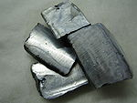
калий

Slide 2
Ка́лий — элемент главной подгруппы первой группы, четвёртого периода периодической системы химических элементов Д. И. Менделеева, с атомным номером 19

Slide 3
Нахождение в природе
В свободном состоянии не встречается. Породообразующий элемент входит в состав слюд, полевых шпатов, сильвина KCl, сильвинита KCl·NaCl, карналлита KCl·MgCl₂·6H₂O, каинита KCl·MgSO₄·6H₂O, а также присутствует в золе некоторых растений в виде карбоната K₂CO₃ (поташ). Калий входит в состав всех клеток . Кларк калия в земной коре составляет 2,4 % (5-й по распространённости металл, 7-й по содержанию в коре элемент). Концентрация в морской воде 380 мг/л^{[3]}
ПРЕЗЕНТАЦИИ ПО ХИМИИ
http://prezentacija.biz/

Slide 4
Физические свойства
Калий — серебристое вещество с характерным блеском на свежеобразованной поверхности. Очень лёгок и легкоплавок. Относительно хорошо растворяется в ртути, образуя амальгамы.
Калий активно взаимодействует с водой. Выделяющийся водород воспламеняется, а ионы калия придают пламени фиолетовый цвет. Раствор фенолфталеина в воде становится малиновым, демонстрируя щелочную реакцию образующегося KOH.
Калий образует кристаллы кубической сингонии, пространственная группа I m3m, параметры ячейки a = 0,5247 нм, Z = 2

Slide 5
Химические свойства
Калий проявляет типичные металлические свойства и очень химически активен, является сильным восстановителем. На воздухе свежий срез быстро тускнеет из-за образования плёнок соединений (оксиды и карбонат). При длительном контакте с атмосферой способен полностью разрушиться. С водой реагирует со взрывом. Хранить его необходимо под слоем бензина, керосина или силикона, дабы исключить контакт воздуха и воды с его поверхностью. С Na, Tl, Sn, Pb, Bi калий образует интерметаллиды

Slide 6
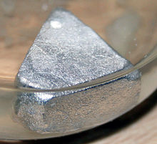

Slide 7
Применение
Жидкий при комнатной температуре сплав калия и натрия используется в качестве теплоносителя в замкнутых системах, например, в атомных силовых установках на быстрых нейтронах. Кроме того, широко применяются его жидкие сплавы с рубидием и цезием. Сплав состава: натрий 12 %, калий 47 %, цезий 41 % — обладает рекордно низкой температурой плавления −78 °C.
Соединения калия — важнейший биогенный элемент и потому применяются в качестве удобрений.
Соли калия широко используются в гальванотехнике, так как, несмотря на относительно высокую стоимость, они часто более растворимы, чем соответствующие соли натрия, и потому обеспечивают интенсивную работу электролитов при повышенной плотности тока

Slide 8
Месторождения
Крупнейшие месторождения калия находятся на территории Канады (производитель PotashCorp), России (ОАО «Уралкалий», г.Березники, ОАО «Сильвинит», г. Соликамск, Пермский край, Верхнекамское месторождение калийных руд^{[4]}), Белоруссии (ПО «Беларуськалий», г. Солигорск, Старобинское месторождение калийных руд^{[5]}).

Slide 9
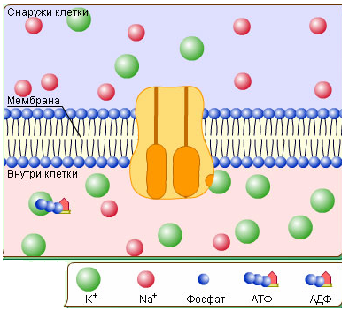
Калий- натриевый насос
Обмен осуществляется при помощи специальных белков, образующих в мембране так называемые каналы. На рисунке показана работа такого канала (насоса), обеспечивающего движение ионов натрия и калия через клеточную мембрану.

Slide 10

Он нормализует углеводный и солевой, а также водно-солевой обмен в организме. Вот почему недостаток калия обязательно скажется на вашей коже - появятся мешки под глазами, кожа начнет шелушиться и зудеть. Если чешутся ладони, не ломайте голову над тем, кому вы задолжали деньги. Причина, как утверждают специалисты, именно в недостатке калия. При этом возникают апатия, сонливость, потеря аппетита. Не доводите дело до аритмии, артериальной гипотонии или даже до сердечного приступа.

Slide 11
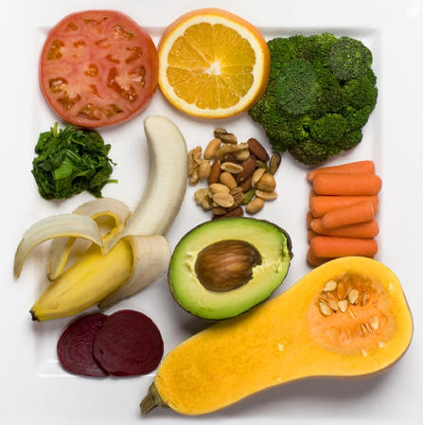
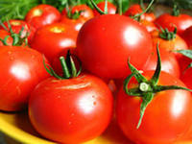
Источник калия: шпинат, огурцы, морковь, лук, петрушка, спаржа, хрен, одуванчик, чеснок, черная смородина, бананы, капуста, редис, помидоры, курага, изюм, фасоль, бобы, ржаной хлеб, овсянка. Источник калия: шпинат, огурцы, морковь, лук, петрушка, спаржа, хрен, одуванчик, чеснок, черная смородина, бананы, капуста, редис, помидоры, курага, изюм, фасоль, бобы, ржаной хлеб, овсянка.

